Slide 1

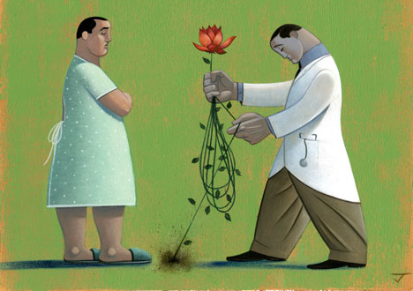
LA SICUREZZA NELLA GESTIONE DELLE TERAPIE
ONCOLOGICHE
6/7 Novembre 2015
Aula Dusmet
ARNAS “GARIBALDI”
Governo del rischio clinico in terapia antitumorale
Anna Colombo
U.O. Risk Management

Slide 2
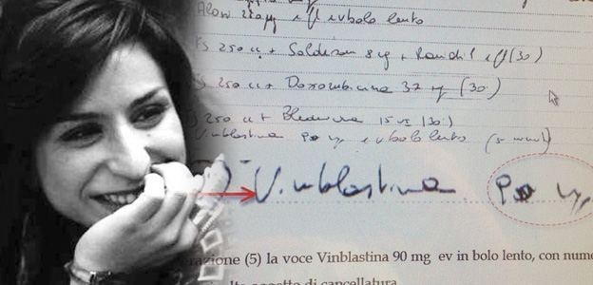

Slide 3


Una catena di errori. Culminata in numero che ha segnato la condanna a morte di una giovane donna. Un 9 diventato incredibilmente 90. Tanti furono i milligrammi di antitumorale iniettato nel sangue di Valeria Lembo nel reparto di Oncologia del Policlinico di Palermo. Dieci volte superiore a quello necessario. Una dose killer di chemioterapia che stroncò la vita della trentaquattrenne madre di un bimbo di sette mesi. I periti nominati dai pubblici ministeri spazzano via dal campo ogni dubbio, qualora ce ne fossero: “La causa della morte è da ricondurre ad una condizione di morte cerebrale con tossicità sistematica da sovradosaggio di Vinblastina, somministrata alla dose di 90 mg anziché alla dose di 9mg”. La perizia è firmata da tre medici catanesi: Francesco Di Raimondo, ordinario di Ematologia all'Università, Giovanni Bartoloni, responsabile di Patologia diagnostica dell'ospedale Garibaldi, e Cataldo Raffino, specialista in Medicina legale. A loro i pubblici ministeri Emanuele Ravaglioli e Francesco Grassi si sono rivolti per mettere dei punti fermi in una vicenda tutta da chiarire.
14 Giugno 2012

Slide 4
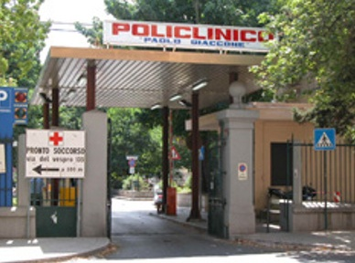
Sotto inchiesta per omicidio colposo ci sono l'ex primario Sergio Palmeri, gli specializzandi Laura Di Noto e Alberto Bongiovanni (che avrebbe anche cercato di cancellare il numero fatale ndr), lo studente universitario Gioacchino Mancuso e l'infermiera Clotilde Guarnaccia.
E' stata la Di Noto a chiamare in causa Palmeri e fare emergere alcune criticità organizzative: “Il mio tutor nel reparto di Oncologia è il professore Palmeri. L'assegnazione è avvenuta oralmente e non con atto scritto. Non so quali siano esattamente i compiti del tutor. Durante il tirocinio non vi sono giorni prestabiliti di frequenza. Non vi sono registri ufficiali della mia presenza nel reparto di Oncologia. La mia attività all'interno del reparto è la più varia e va, a titolo esemplificativo, dal controllare se gli esami sono stati refertati al cambio del toner nella fotocopiatrice”.
14 Giugno 2012

Slide 5
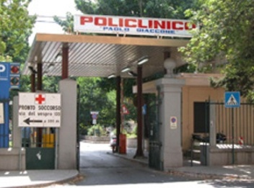
Poi, ha ricostruito la sua versione dei fatti sulla tragedia: “Il 7 dicembre la signora Lembo si presentò per effettuare il trattamento chemioterapico. Quella mattina ho trovato all'interno della cartella clinica il foglio di prescrizione interna già precedentemente compilato. La calligrafia è quella di uno dei due studenti interni che frequentano il reparto. Preso il foglio l'ho confrontato con la terapia effettuata la volta precedente e riportata nella cartella clinica con la calligrafia del dottore Bongiovanni in cui viene riportato un quantitativo di farmaco Vinblastina pari a mg 90. Ho poi apposto sul foglio di prescrizione interna il timbro del collega Bongiovanni e ho apposto una firma con il suo nome, come ero stata autorizzata a fare. Ho consegnato il foglio di prescrizione interna alla signora Lembo che si è recata al piano inferiore presso il signor Maggio che ha l'incarico di registrare la terapia e di trasmetterla via fax all'infermiera professionale del reparto di oncologia incaricata della preparazione dei farmaci. Quel giorno - ha proseguito - l'infermiera professionale era la signora Clotilde, di cui non ricordo il cognome (Guarnaccia ndr)”.

Slide 6


La stessa Guarnaccia (infermiera) ha confermato l'episodio: “Quando mi arrivò la prescrizione di mg 90 di Vinblastina rimasi stupita e telefonai per avere conferma alla dottoressa Di Noto, la quale, dopo aver controllato la cartella clinica, mi confermò il dosaggio e mi disse che si trattava di un linfoma di Hodgkin e quindi trattandosi di un tumore molle e non duro, si doveva fare in questo modo. Preciso che non mi è mai capitato in passato di somministrare nel reparto di oncologia quantitativi così elevati di Vinblastina. Non ho pensato di chiarire le mie perplessità con il professore Palmeri in quanto avevo saputo che si trovava temporaneamente impegnato in consiglio di istituto”.
Laura Di Noto, uno dei medici coinvolti, ha più volte sostenuto che il primario sapeva dell'errore : Valeria Lembo, è morta il 29 dicembre del 2011 per un'overdose di chemioterapici. Tre settimane prima, il 7 dicembre, al posto di nove milligrammi di vinblastina, ne furono somministrati 90. Ma già il 23 novembre la cartella clinica presentava lo stesso errore, anche se la dose somministrata effettivamente fu quella giusta. I medici avrebbero avuto, quindi, 15 giorni di tempo per accorgersi dell'errore.
Palmeri però ha sempre negato le accuse.

Slide 7

“Chiunque poteva accorgersi che 90 milligrammi di Viblastina era una dose che non si poteva fare”.
Alberto Bongiovanni che si difende al processo per la morte di Valeria Lembo era specializzando nel reparto di Oncologia al Policlinico di Palermo, mentre oggi fa l'oncologo a Forlì. Fu lui a cancellare il numero zero accanto al nove nella cartella clinica che portò alla somministrazione mortale.
Sarebbe stato un posticcio e maldestro tentativo di mascherare un incredibile errore?
In realtà Bongiovanni non fa mistero della cancellatura: “Sono stato io, ritengo di averlo fatto il 23 novembre. Rileggo la prescrizione e la cartella, mi accorgo della discrepanza e cancello l'errore”. Dunque, nessun tentativo, a suo dire, di taroccare la cartella: “ La cancellatura era chiara, evidente e poi 90 milligrammi non è una somministrazione contemplata e contemplabile”. "Avviso qualcuno di quella cancellazione?", gli chiede il giudice Claudia Rosini. "No perché era evidente", ribadisce l'imputato.

Slide 8

Processo Lembo, chiesti 4 anni e 6 mesi per l'ex primario del Policlinico
Nuova udienza del processo per la morte di Valeria Lembo, uccisa da una dose fatale di medicinale chemioterapico nel 2011 mentre era in cura nel nosocomio cittadino. La richiesta è arrivata al termine della requisitoria dei pm Emanuele Ravaglioli e Francesco Grassi
19 Ottobre 2015
Quattro anni e sei mesi di reclusione. E' questa la richiesta formulata dalla procura a carico di Sergio Palmeri, ex primario del reparto di Oncologia del Policlinico.
Il medico è accusato di omicidio colposo, ma anche di avere anche tentato di falsificare la cartella clinica. Per l'oncologa Laura Di Noto, è stata chiesta la stessa pena: quattro anni e mezzo per omicidio colposo e tre mesi per il reato di falso. Per lo specializzando Alberto Bongiovanni, la procura ha chiesto sempre la pena a quattro anni e mezzi per omicidio colposo e 3 mesi per falso, mentre un anno di reclusione è stato chiesto per lo studente di Medicina Gioacchino Mancuso e tre anni di carcere per due infermiere: Clotilde Guarnaccia ed Elena D'Emma.

Slide 9
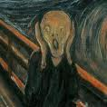
Gli errori: alcune definizioni
Il solo vero errore e' quello dal quale noi non impariamo nulla. (John Powell)
Le decisioni giuste vengono dall'esperienza. L'esperienza viene dalle decisioni sbagliate. (Higdon)(Arthur Bloch)
Un esperto e' uno che ha commesso tutti gli errori che si possono commettere in un campo molto ristretto. (Boher)
Esperienza e' il nome che tutti danno ai propri errori (Oscar Wilde).
L'esperienza e' quella cosa meravigliosa che ti permette di riconoscere un errore ogni volta che lo commetti. (F.P.Jones)
Errare humanum est, perseverare autem diabolicum,

Slide 10

Rischio Clinico in
Oncologia
Nella realtà ospedaliera italiana l'oncologia è considerata la seconda specializzazione a più alto rischio di errori.
Commissione Tecnica sul Rischio Clinico. Risk Management in Sanità.
Il problema degli errori. Marzo 2004
In oncologia la probabilità di causare eventi avversi attribuibili ad errori di terapia è elevata,
soprattutto in relazione a:
o tossicità dei farmaci citotossici
o basso indice terapeutico
o complessità dei regimi terapeutici
o dosaggi calcolati in base alla S.C.
o cicli ripetuti
o criticità paziente oncologico

Slide 11
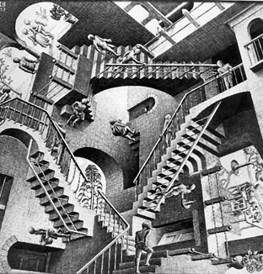
Errori in oncologia
Errore nell’uso dei farmaci
Errore di distribuzione
Errore di preparazione
Errore di prescrizione
Errore di somministrazione
Errore di trascrizione
Errore di monitoraggio

Slide 12
RISCHI DI ERRORI
Il dosaggio normale di un farmaco può variare enormemente in diverse patologie (es. methotrexate)
Varia in diversi cicli la posologia totale e la durata di infusione (es. 5 fluorouracile)
Combinazioni di più farmaci, con dosaggi diversi spesso con multipli di 10 (es. FAC, CMF)
Uso di sigle e abbreviazioni
Uso delle virgole
Dosaggio totale del ciclo somministrato ogni giorno del ciclo stesso (es. cisplatino e vepeside)

Slide 13
Errori in oncologia
Errore nell’uso di presidi, materiali o
apparecchiature
Istruzioni inadeguate
Malfunzionamento per cause tecniche
Malfunzionamento per errore d’uso
Manutenzione inadeguata
Uso in condizioni non appropriate
Uso oltre i limiti di durata previsti

Slide 14
Errori in oncologia
Errori nella tempistica e nell’organizzazione
Ritardo nel trattamento farmacologico
Esami urgenti eseguiti con ritardo
Ritardo per motivi organizzativi (liste d’attesa, carenze di personale e di spazi).
Errori nell’identificazione del paziente
Attribuzione di referti alla persona sbagliata
Esecuzione di esami alla persona sbagliata
Esecuzione di terapia alla persona sbagliata

Slide 15
Errori in oncologia
Errori da insufficiente conoscenza del
Paziente
Anamnesi prossima assente o insufficiente
Anamnesi remota assente o insufficiente
Visita clinica incompleta
Errori da deficitarie documentazioni
Carente documentazione in cartella
Diario clinico non aggiornato
Diario clinico non leggibile o carente
Parametri vitali non trascritti

Slide 16
Caso Clinico
Ad una signora americana di 59 anni viene diagnosticato che una neoplasia ovarica, già curata in passato, è recidivata ed ha creato metastasi addominali e peritoneali.
-La signora si rivolge al suo medico che la invia a lla clinica universitaria di ginecologia oncologica.
-Alla signora viene proposta una strategia terapeutica aggressiva (Intervento demolitivo + chemioterapia) che la signora accetta -Viene praticata una colostomia, una resezione del retto ed il posizionamento di un catetere endoperitoneale per la somministrazione di una chemioterapia locoregionale.
Dopo l’intervento, uno specializzando in ginecologia oncologica prescrive la chemioterapia (Cisplatino e VP-16) consigliata dal chirurgo ginecologo responsabile.
-Il ginecologo aveva consigliato anche un farmaco “di protezione”, il sodio tiosolfato, destinato a minimizzare od almeno ridurre gli effetti tossici della chemioterapia.
-Nel redigere la prescrizione lo specializzando sbaglia una virgola, e prescrive in realtà un decimo della dose di sodio tiosolfato consigliata.
-Il medico responsabile, infrangendo le regole dell’ospedale , non verifica la prescrizione e non si accorge quindi dell’errore.
-Il farmacista che prepara i farmaci (Negli USA i farmaci vengono generalmente preparati in farmacia e controllati sia come dose, che come indicazione che come tollerabilità, incrociando i dati clinici e laboratoristici del paziente con la prescrizione) non è pratico di questo schema chemioterapico, non
conosce il range del sodio tisolfato e quindi non è in grado di identificare l’errore -In corsia la prescrizione e la preparazione vengono controllate e vengono ritenute corrette e corrispondenti prescrizione medica.
-La paziente esegue la chemioterapia e viene dimessa la mattina successiva con una funzione renale normale.
-Quattro giorni dopo viene ricoverata per insufficienza renale acuta con 7,3 mg/dl di creatinina e BUN di 73 mg/dl.
Lamenta sordità ed il medico che la accoglie pensa ad una tossicità da cisplatino
Nell’analizzare la cartella clinica precedente si rende evidente l’errore - Viene messa in dialisi e decede 18 mesi dopo per complicanze dialitiche.

Slide 17
Glossario - 2006 | Direzione Generale della Programmazione sanitaria,LEA, del Min Sal.
Appropriatezza | Un intervento sanitario correlato al bisogno del paz, fornito nei modi e nei tempi adeguati, sulla base di standard riconosciuti, con un bilancio positivo tra benefici e costi
Errore | Fallimento della pianificazione e/o nell’esecuzione di una sequenza di azioni che determina il mancato raggiungimento (non attribuibile al caso) dell’obiettivo desiderato
Errore in terapia | Qualsiasi errore nel processo di Gestione del farmaco
Evento avverso | Evento inatteso correlato al processo assistenziale che comporta un danno al paziente, non intenzionale e indesiderabile. Possono essere prevenibili o non prevenibili. Un evento avverso attribuibile ad un errore è un evento avverso “prevenibile”
Evento avverso da farmaco (ADE) | Qualsiasi evento indesiderato che si verifica durante una terapia f., per effetto dell’uso o del non uso del farmaco, ma non strettamente correlato all’azione del farmaco stesso. Sono prevenibili o non prevenibili
Evento evitato (near miss) | Errore che ha la potenzialità di causare un evento avverso che non si verifica per caso fortuito o perché intercettato o perché non ha conseguenze per il paziente (incidente evitato per l’intervento tempestivo di correzione da parte del’uomo)
Reazione avversa a farmaco (ADR) | Risposta ad un farmaco, indesiderata, involontaria, nociva e non prevenibile, che si verifica alle dosi normalmente usate nell’uomo per la profilassi, la diagnosi, la terapia..

Slide 18

Il maggior numero di errori si commette in
sala operatoria (32%)
reparti di degenza (28%)
dipartimento d'urgenza (22%)
ambulatorio (18%).
Commissione tecnica sul rischio clinico - Ministero della Salute
Le quattro specializzazioni più a rischio sono
ortopedia e traumatologia (16,5%),
oncologia (13%),
ostetricia e ginecologia (10,8%)
chirurgia generale (10,6%).
Commissione tecnica sul rischio clinico - Ministero della Salute

Slide 19

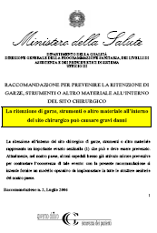
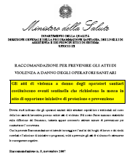
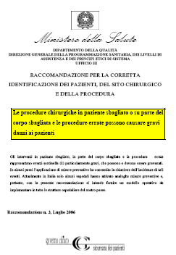
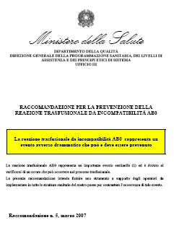
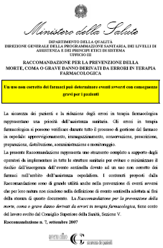
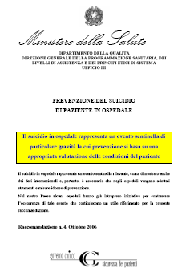
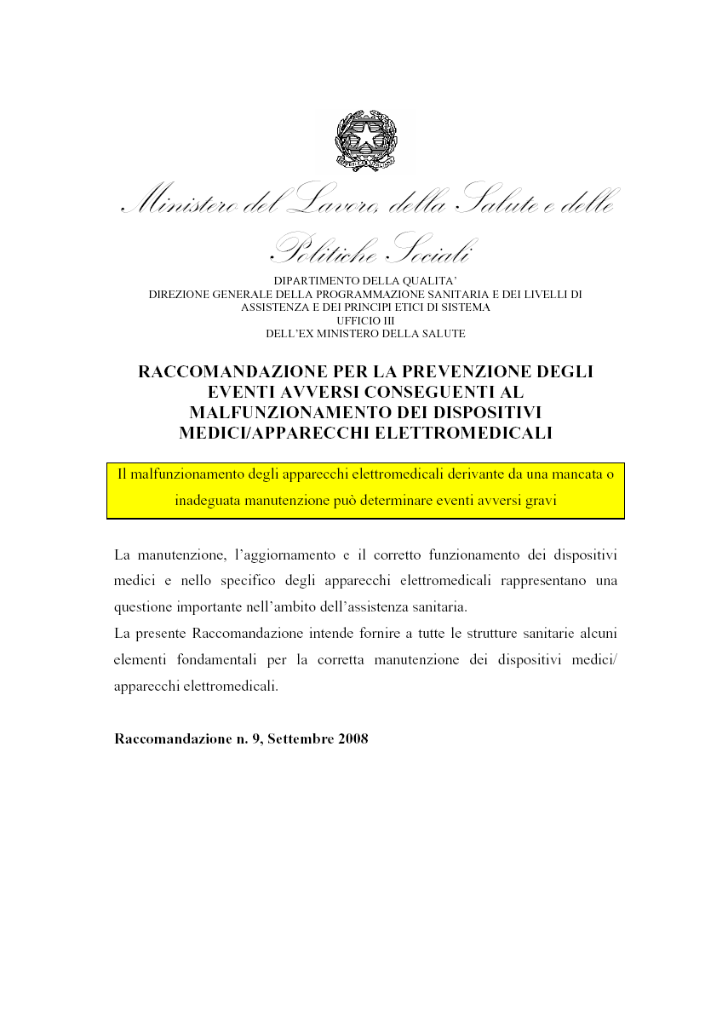
Ministero della Salute

Slide 20
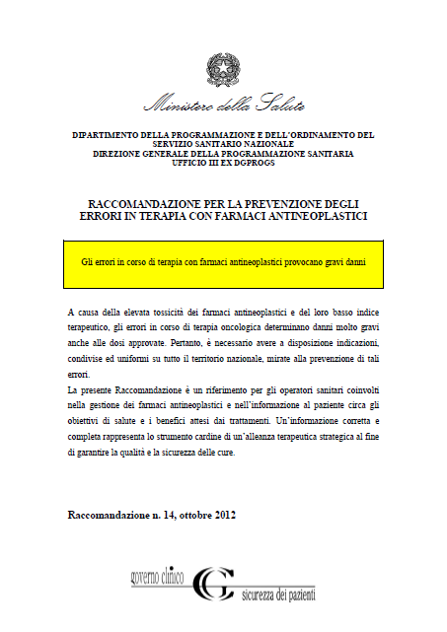
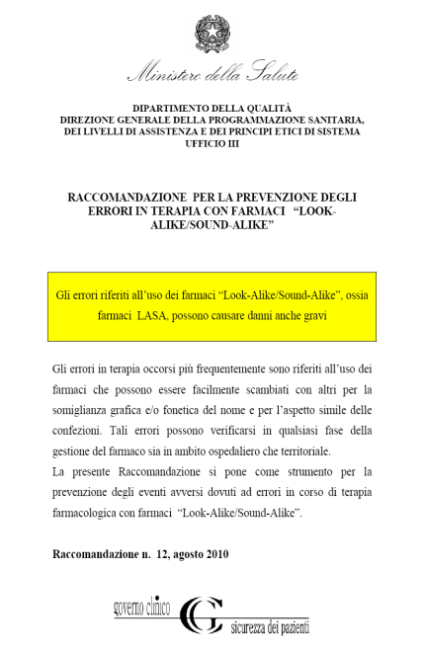
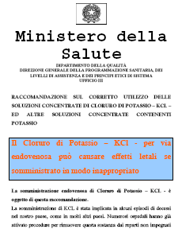

Ministero della Salute

Slide 21
……La costituzione dell’Unità Farmaci Antineoplastici in Farmacia (UFA), implica l’utilizzo di locali e apparecchiature idonei, personale dedicato e procedure condivise tra Direzione sanitaria/aziendale, Farmacia e Unità operative interessate…….
in accordo con gli adempimenti della specifica legislazione (D.lgs 81/2008 e s.m.i., Farmacopea Ufficiale XII e DM 3/12/08).
La preparazione dei farmaci antineoplastici per somministrazione parenterale, con personalizzazione e diluizione della dose su prescrizione medica, è una “preparazione galenica magistrale sterile”, regolamentata dalle Norme di Buona Preparazione (NBP) della Farmacopea Ufficiale della Repubblica italiana.
Raccomandazione N° 14 – Settembre 2012

Slide 22

Il processo di chemioterapia è considerato potenzialmente rischioso per i pazienti a causa della sua complessità, in particolare per l’uso di una molteplicità di farmaci ad alto rischio di tossicità. Le dosi sono in genere calcolate sulla base del peso corporeo e adattate alla superficie corporea o alle funzioni renali del paziente. Errori nella somministrazione multipla possono risultare in reazioni catastrofiche o anche nella morte del paziente.
Nell’ambito del processo chemioterapico gli eventi avversi dovuti ad errori in corso di “terapia farmacologica” sono una delle cause di danno più frequenti nei pazienti ospedalizzati. Questi eventi, prevenibili ed evitabili, vanno differenziati dalle reazioni avverse ai farmaci (Adverse Drug Reaction – ADR), legate al farmaco stesso e in molti casi alle sue interazioni con altri farmaci e che vengono rilevate e valutate mediante le attività di farmacovigilanza nazionali, regionali ed aziendali (Miranda et al, 2011).

Slide 23
I parametri di valutazione di tutte le attività e pratiche cliniche che compongono l’intero processo chemioterapico sono riconosciuti a livello internazionale come le “Five
Rights” della somministrazione del farmaco. Esse sono outcome auspicati per la gestione sicura della terapia. Le “Five Rights” tuttavia non offrono guide procedurali o suggerimenti su come raggiungere tali obiettivi ma rappresentano unicamente le direzioni rispetto alle quali gli operatori coinvolti nel processo devono orientare la loro attenzione. Nell’ambito del processo chemioterapico, tutto il personale dalle cui singole attività dipende la corretta somministrazione del farmaco al paziente, quindi non solo gli infermieri ma anche medici e farmacisti, sono chiamati a considerare le “Five Rights” come la direzione fondamentale di ogni singola azione.

Slide 24

A livello internazionale è in discussione la definizione di standard che guidino gli operatori sanitari nell’implementazione di procedure per la gestione sicura della terapia, in diversi contesti. ASCO (American Society of Clinical Oncology) e ONS (Oncology Nursing Society) (2009 e 2012) hanno prodotto un set di standard sulla base di criteri predefiniti e attraverso un processo strutturato e iterativo basato sullo studio della letteratura. Gli standard riguardano i regimi di trattamento, la pianificazione del trattamento e il consenso informato, la prescrizione del trattamento, la preparazione del farmaco, la valutazione della conformità di trattamento, la somministrazione, il monitoraggio e la valutazione della risposta e il monitoraggio della tossicità. Tali standard intendono rispecchiare le opinioni attuali sulle pratiche migliori, ma non sono esaustivi e non tengono conto delle differenze fra i singoli pazienti.
Barenghi

Slide 25

Right Patient
Inoltre sono da considerare in continua evoluzione. In base a questi ed altri standard reperibili in letteratura è possibile definire, per ciascuna delle “Five Rights”, una serie di indicazioni di cui gli operatori, in riferimento alla specifica fase del processo in cui sono coinvolti, dovrebbero tener conto per favorire la pratica clinica sicura nel processo chemioterapico.
Right Drug:
Right Dose
Right Time e Right Way

Slide 26
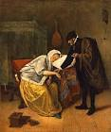
Right Patient: la corretta identificazione del paziente riguarda tutte le fasi del percorso chemioterapico in quanto l’individuo sottoposto a terapia farmacologica è destinatario di ogni singola pratica interna ed attività elementare che compone il processo. In questo senso risulta fondamentale che sin dalle prime fasi, ovvero ammissione e visita, vengano usati tutti gli strumenti necessari per diminuire il rischio di intraprendere il percorso terapico con il paziente sbagliato. Occorre tener conto che diversi fattori rendono la prima fase di identificazione e di registrazione del paziente fortemente suscettibile d’errore e in particolare si tratta dei casi di omonimia, paziente straniero e paziente poco collaborante.
Barenghi

Slide 27
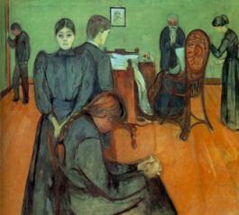
Right Patient: A livello internazionale viene riconosciuta la necessità di adottare almeno due identificatori distinti da utilizzare entrambi in fase di riconoscimento del paziente, ovvero, oltre a chiedere attivamente nome e cognome del paziente , occorre basarsi su un secondo criterio come la data di nascita, oppure un codice identificativo creato appositamente (Joint Commission, 2011). Il “rituale” dell’identificazione del paziente deve costituire un vero e proprio determinante della performance dell’operatore (Wolf Z. R., 1988). Oltre ai momenti di identificazione diretta del paziente effettuata da un operatore addetto (e.g. infermiere), il rischio di “dirottare” il processo di cura verso un paziente sbagliato ricorre in molte altre fasi. In particolare nella gestione della documentazione possono verificarsi errori legati allo scambio dei referti e la mancata corrispondenza fra esami e cartella clinica in cui essi vengono inseriti.
Barenghi

Slide 28
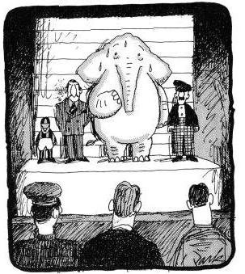
POSSIBILI FATTORI DI RISCHIO PER ERRATA IDENTIFICAZIONE
Tra i fattori che contribuiscono agli errori legati alla non corretta identificazione del paziente (JCAHO, 2001) si riportano:
il trattamento di casi di emergenza (19%),
le caratteristiche particolari del paziente (16%),
la particolare pressione temporale nel realizzare una procedura (13%),
il coinvolgimento di più operatori nella gestione di un caso (13%) e
la realizzazione di più casi in una stessa seduta chirurgica (10%).
Un’analisi successiva di questi casi evidenzia il ruolo fondamentale del fallimento nella comunicazione (sia orale che scritta) fra gli operatori (JCAHO, 2004).

Slide 29
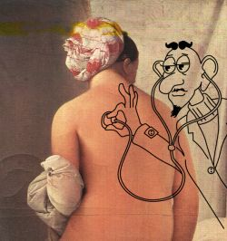
Right Patient: Per limitare il rischio associato, ASCO e ONS suggeriscono che un secondo operatore, riconosciuto dall’organizzazione come professionista nell’allestimento e somministrazione del chemioterapico, verifichi ad ogni passo il corretto utilizzo dei dati relativi al paziente presenti nello schema terapia il quale deve essere scritto in una forma pre-definita standard e pre-stampata (oppure elettronica), ovvero (ASCO/ONS, 2009).
In fase di somministrazione ASCO e ONS propongono che almeno due operatori verifichino l’identità del paziente usando più identificatori; in aggiunta risulta opportuno che prima della somministrazione il paziente venga informato in modo orale e scritto sui dettagli del trattamento (informazioni riguardanti la diagnosi, obiettivi della terapia, pianificazione della terapia inclusi i dosaggi, la durata e la via di somministrazione), affinché possa accorgersi degli eventuali errori in sede di somministrazione (Carrington C. et al., 2010).
Barenghi

Slide 30
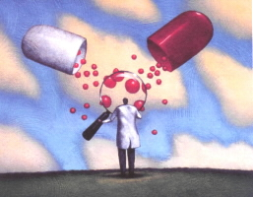
Right Drug: il rischio di destinare un farmaco errato al paziente è certamente legato alle scelte operate dal medico prescrittore che produce lo schema della terapia, nella fase che precede la preparazione. Questa scelta deve basarsi su:
regimi chemioterapici standard in base alla diagnosi, riguardanti anche i tempi di somministrazione;
conferma della patologia o verifica della diagnosi iniziale;
stato corrente della malattia;
storia clinica completa ed esami clinici che includano anche altezza, peso e valutazione dell’appropriata funzionalità organica in base alla terapia pianificata;
presenza o assenza di allergie e storia di altre reazioni ipersensibili.
Barenghi

Slide 31
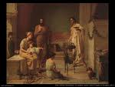
Right Drug: Anche in questi casi gli standard proposti riguardano l’introduzione di una verifica totale dello schema terapia da parte di un secondo medico professionista e il confronto dello schema prodotto con piani terapeutici tipici della cura scelta o con quelli precedenti dello stesso paziente laddove presenti (e.g. archivio informatico). Il doppio controllo risulta opportuno anche in fase di allestimento dove un secondo operatore è chiamato a verificare ogni ordine di prescrizione verificando il corretto utilizzo dei dati. A seguito della preparazione del chemioterapico, per quanto riguarda l’etichettatura si sottolinea l’urgenza di provvedere all’apposizione delle etichette immediatamente dopo la preparazione per ridurre il rischio di mescolamento delle confezioni. In fase di allestimento dei vassoi/contenitori per il trasporto si suggerisce anche in questo caso un doppio controllo.
Barenghi

Slide 32
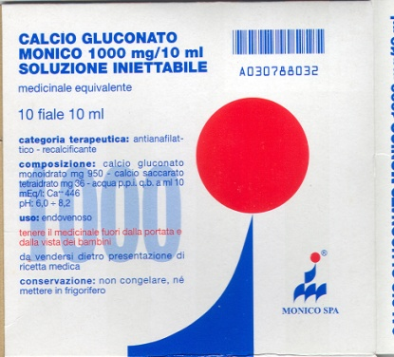
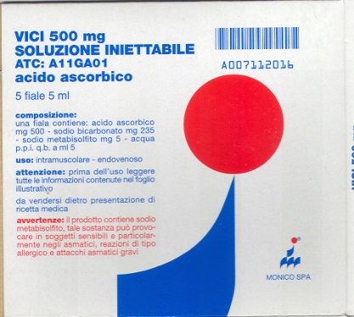
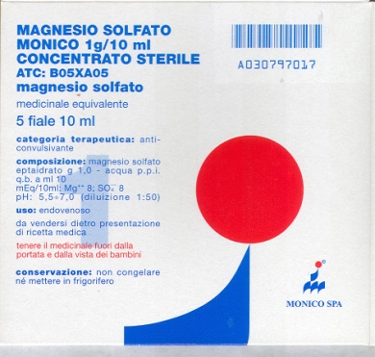
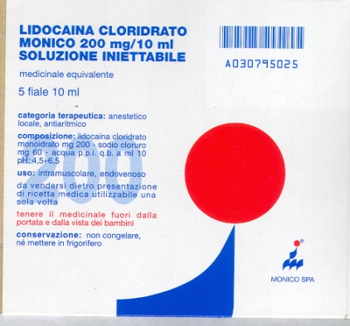
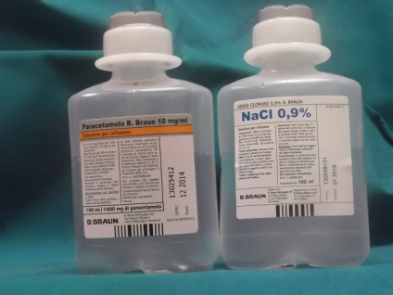
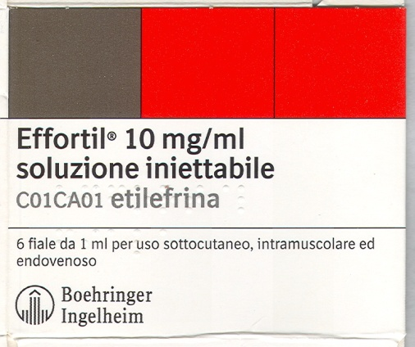
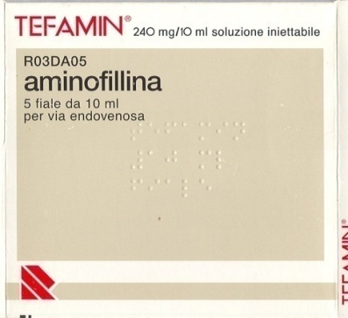
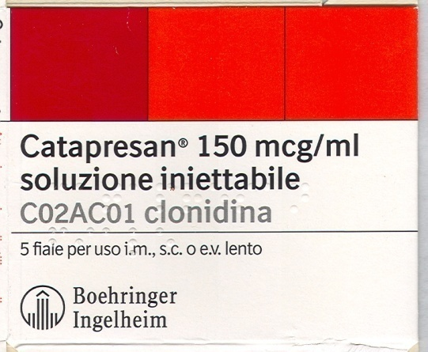
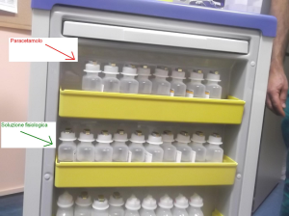
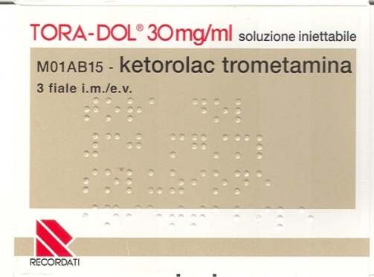
Dov’è l’attività, l’errore, la causa, l’evento avverso

Slide 33
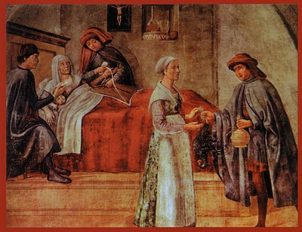
Right Drug: Una criticità aggiuntiva è quella legato all’uso dei farmaci cosiddetti LASA, ovvero con nome o confezione simile. In questo caso occorre adottare sistemi di identificazione e riconoscimento opportuni, come tappi facilmente distinguibili per confezioni simili, etichette chiare e leggibili e un’allocazione adeguata per i farmaci stessi (e.g. separazione dei farmaci LASA in armadietti differenziati) per evitarne lo scambio da parte dell’operatore. Relativamente ai farmaci LASA è universalmente riconosciuta la necessità di evitare comunicazioni verbali. L’elenco dei farmaci LASA presenti nella propria farmacia deve essere aggiornata annualmente riferendosi alle liste riconosciute a livello internazionale (WHO - The Joint Commission, 2007; Chew et al., 2008; Ministero della Salute, 2010).
Barenghi

Slide 34

Right Dose: per garantire che la corretta dose di farmaco sia scelta e calcolata per il paziente sulla base dei dati presenti nei referti, gli standard internazionali riconoscono la necessità di riferirsi a equazioni standardizzate per il calcolo, in base al tipo di farmaco, con l’ausilio di strumenti elettronici per il calcolo automatico (e.g. foglio di calcolo Excel). La dose deve inoltre essere indicata omettendo gli zero non significativi (trailing zeros) e riportando invece quelli significativi (leading zeros) per le dosi inferiori al mg. I calcoli devono essere verificati da un secondo medico strutturato che tenga conto di tutti i dati del Paziente.
Barenghi

Slide 35
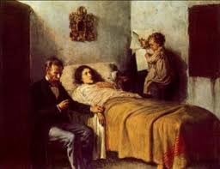
Right Time e Right Way: le informazioni su data e durata del trattamento e sulla via di somministrazione devono essere correttamente riportate sul foglio di prescrizione in base ai referti e alla tipologia di farmaco somministrato e devono essere controllate attentamente dagli infermieri in fase di somministrazione, con doppio controllo. Come misura preventiva si riconosce la convenienza di informare il paziente e i familiari riguardo alle caratteristiche della somministrazione prima che essa venga effettuata, in modo che possano contribuire anch’essi al controllo critico delle modalità di somministrazione per verificarne la correttezza.
Barenghi

Slide 36
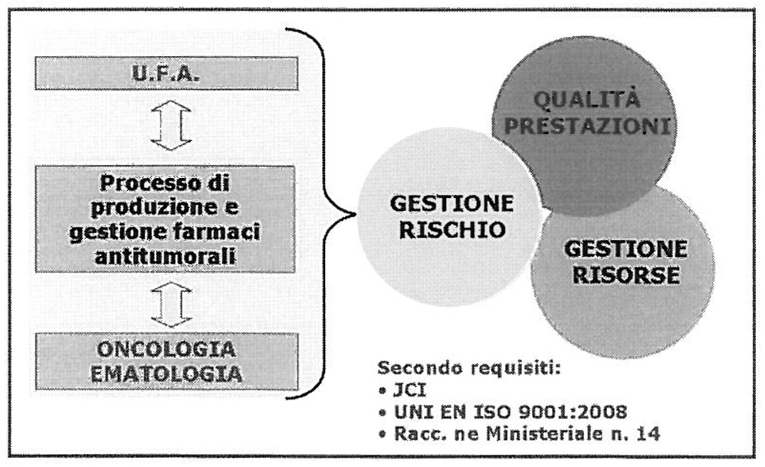

Slide 37


Schema di Reason
DIFESE
Fette di Formaggio = difese basate su:
affidabilità dei sistemi ingegnerizzati
affidabilità dell’uomo
controlli e procedure
I buchi nella difesa sono costituiti da:
insufficienze latenti
insufficienze attive
I buchi sono in continuo movimento dalla posizione originale

Slide 38
Schema di Reason
I fattori latenti
I BUCHI:
Conflitto tra obiettivi e vincoli
Procedure incomplete
Stress legato
alle performance
Scarsa manutenzione
Distrazioni
Messaggi discordanti
Formazione inadeguata
Fattori latenti
Responsabilità non chiare
Tecnologia
inadeguata
Elementi trigger
Il mondo
Istituzione
Organizzazione
Professione
Team
Individuo
Tecnologia
Incidente
LE BARRIERE
Riadattato da James Reason, 1991 ©

Slide 39

Principali aree critiche nel percorso terapeutico:
Identificazione:del paziente, dell’operatore e del preparato chemioterapico;
· informatizzazione, ovvero la sostituzione del cartaceo con strumenti informatici;
· tracciabilità: sapere cosa è stato fatto, quando e da chi con un certo livello di automatizzazione;
· supporto alla decisione (e.g. in fase di prescrizione del farmaco).
Prioritarie categorie degli strumenti presi in considerazione:
· strumenti di supporto in fase di prescrizione e di gestione della preparazione e
della somministrazione, abbinati a meccanismi di alert e barriere gestite dal
sistema informatico;
· strumenti di tracciabilità (es. RFId);
· sistemi di automazione (e.g. robot per la preparazione del chemioterapico).

Slide 40
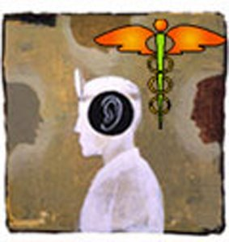
ALTRI ERRORI IN ONCOLOGIA
Errori da insufficiente conoscenza del paziente
Anamnesi prossima assente o insufficiente
Anamnesi remota assente o insufficiente
Visita clinica incompleta
Errori da deficitarie documentazioni
Carente documentazione in cartella
Diario clinico non aggiornato
Diario clinico non leggibile o carente
Parametri vitali non trascritti

Slide 41

Caso Clinico
Una mattina qualunque, in una struttura oncologica (n.d.r.) non si presenta in servizio l’infermiera addetta alla somministrazione delle flebo di cicli antiblastici ai pazienti ambulatoriali. L’organizzazione del lavoro, incapace di sostituire /compensare con maggior profitto l’assente, invia a svolgere tale attività (l’applicazione dei cicli di farmaco) un infermiere della degenza oncologica, che deve ‘’ritagliare’’ il tempo necessario fra le tante attribuzioni, abituali e non, della giornata. Questo infermiere corre nell’ambulatorio oncologico, lasciando la degenza su indicazione del coordinatore, ed entra nella stanza di preparazione dove sono elencati i pazienti in attesa, e le rispettive terapie, già preparate sotto cappa sterile col consueto procedimento.

Slide 42
Caso Clinico
Si affaccia alla stanza di trattamento vero e proprio, dove una signora anziana è sdraiata sulla sedia/poltrona articolata ed attrezzata, dedicata alla somministrazione delle flebo. Sulla flebo è attaccato il cartellino identificativo con riportato il farmaco e il nome del destinatario, “Rossi”. L’infermiere, mentre applica il laccio emostatico al braccio della signora, le chiede se è la signora Rossi: avuta risposta affermativa, applica l’ago cannula e avvia l’infusione, correndo poi in corsia, e quindi rientrando per valutare la discesa del farmaco, osservando eventuali problemi. La signora è nella stanza, col marito che osserva perplesso la scena. Dopo pochi minuti il medico entra in corsia, e chiede all’infermiere perché ha applicato la terapia alla moglie del malato, e non al marito che è il vero ‘’paziente’’…

Slide 43

Caso Clinico
Analiziamo il fatto.
L’errore è scatenato dalla posizione, anomala, di una accompagnatrice sulla (comoda e invitante…) poltrona destinata alla somministrazione del farmaco, e su questo non ci sono dubbi. La richiesta dell’identità alla signora è stata sbrigativa (si trattava effettivamente della signora Rossi, in quanto coniuge del paziente in trattamento, il signor Rossi: dunque, non nel senso della identità legata alla terapia). Il tempo a disposizione dell’infermiere per effettuare le procedure di controllo è stato compresso dal bisogno di rientrare in reparto, a svolgere il proprio originario impegno (così come è psicologico il sostegno dell’errore cognitivo, è descritto in psicologia comportamentale quel fenomeno detto “dell’ancoraggio”, che porta un individuo a svolgere attività con l’influenza, forte, di un “qualcosa” lasciato in sospeso: è il caso di questo I.P., ancora “con la testa” in corsia nonostante si trovasse nell’ambulatorio oncologico…). L’età avanzata dei due signori (del malato e della moglie) non ha certo aiutato a comprendere bene il ruolo di tutti. Una coppia più giovane avrebbe, con buone probabilità, interrotto l’infermiere non appena applicato il laccio emostatico alla donna e non all’uomo, destinatario della terapia.

Slide 44

Per quante barriere si strutturino l’errore è una componente inevitabile dell’attività sanitaria (e di qualsiasi altra situazione ad alta complessità), la vera differenza risiede nell’atteggiamento che si ha davanti agli errori.
A) Cercare il colpevole
B) Cercare la soluzione

Slide 45

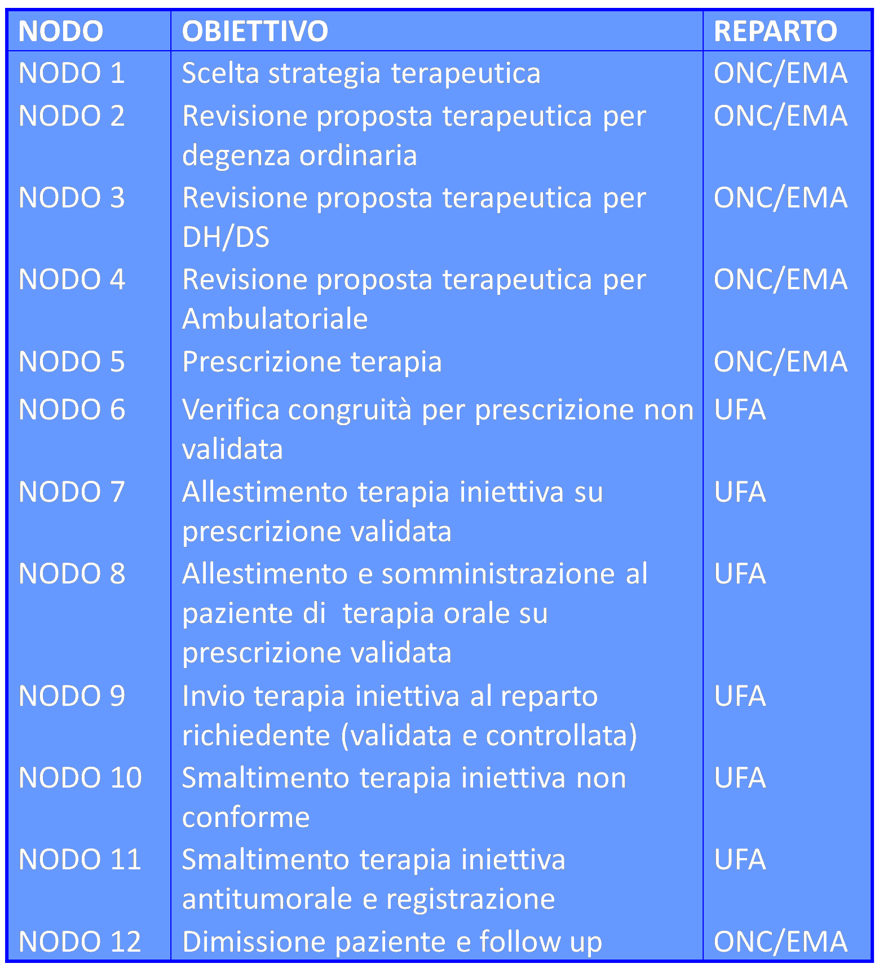
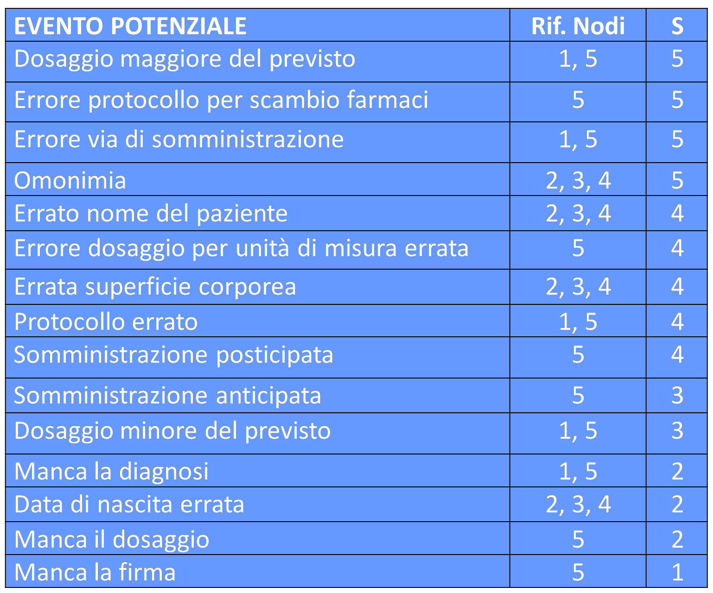
PROCEDURE HAZOP
Analisi dei rischi di un processo applicata alle procedure.
Tecnica strutturata, basata su sessioni di brainstorming di gruppi di lavoro (Team HAZOP), per l’analisi di cause, conseguenze e sistemi di salvaguardia
(prevenzione/monitoraggio/protezione)
Definizione Nodi Hazop
Valutazione dell’indice di rischio e definizione della priorità degli interventi
Un approccio integrato per la gestione del farmaco
e la sicurezza del paziente

Slide 46


Un approccio integrato per la gestione del farmaco
e la sicurezza del paziente
INCIDENT REPORTING
modalità di raccolta delle segnalazioni di eventi avversi in modo da fornire strategie ed azioni di correzione e miglioramento atte a prevenire il verificarsi nel futuro
→ ANALISI DEI NEAR MISSES
L’analisi HAZOP può essere quantificata (QRA, Quantitative Risk Assessment) sulla base di dati storici e sulla base dell’esperienza del Team HAZOP al fine di determinare un indice di rischio che possa essere utilizzato per stabilire un ordine di priorità negli interventi e per valutare l’efficacia delle “azioni da attuare” suggerite dal Team HAZOP.
8° Forum Risk Management in Sanità
Arezzo 26-29 Novembre 2013
Notes:
Copyright Colin Purrington (http://colinpurrington.com/tips/academic/posterdesign).
(You can delete this text box after reading.)
This poster template might need to be resized to fit your needs — just do the resizing before you replace the “blah, blah, blah” with your own text and definitely before you add graphics (or they get distorted). If you need guidance on how to craft a poster, go to http://colinpurrington.com/tips/academic/posterdesign. Also on the site is a file named “scientific-poster-advice-purrington.pdf” that looks like a scientific poster but is actually crammed with poster advice — you can print it small as a handout (if audience is young, with good eyes), or large as a wall poster for students or conference attendees to read, though they probably will do no such thing unless threatened in some way.
Happy posterizing!
Colin Purrington

Slide 47

STANDARDIZZAZIONE E PREVENZIONE DEI RISCHI
La standardizzazione rende l’organizzazione
Conoscibile
Descrivibile
Analizzabile
Misurabile
Nell’organizzazione governata
- gli errori vengono prevenuti/intercettati più spesso
- errori ed incidenti vengono analizzati nelle operazioni
riparazione dei danni e prevenzione sono attività operative
L’organizzazione governata è sede processi continui di
- misurazione
- analisi
- innovazione-riprogettazione
- miglioramento della qualità e sicurezza
GOVERNABILE

Slide 48
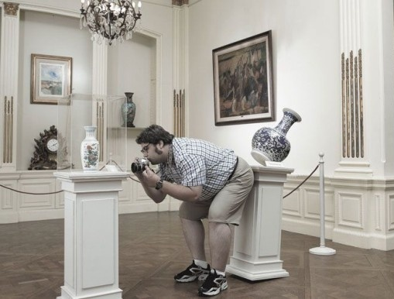

Slide 49
Rendere visibili gli errori
Anche se gli errori non possono essere eliminati del tutto si può ridurre il danno rendendolo visibile mediante :
doppio controllo
procedure ben progettate
informatizzazione
formazione del personale
teams
educazione del paziente
CAMBIARE IL SISTEMA MIGLIORARE LA SICUREZZA
Nolan TW. System changes to improve
patient safety. Br Med J 2000;320:771-3

Slide 50
In conclusione
Un approccio coordinato e integrato
L’ affidabilità della leadership
L’ambiente di lavoro
INCORAGGIANO
Il riconoscimento e la conoscenza del rischio
Le azioni necessarie per ridurlo
Il focus sui processi e i sistemi
L’imparare organizzativo

Slide 51

Grazie !

